Slide 1
ESSLAB Backdoor with ML
Yeongbin Jo

Slide 2
Preprocessing
Make total dataset
Train data and save model

Slide 3
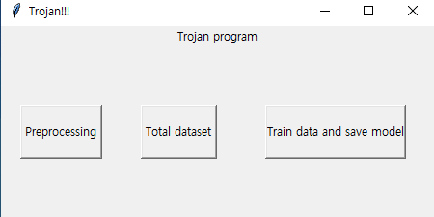
Main figure

Slide 4
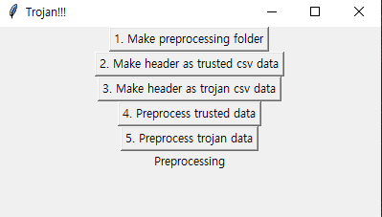
Preprocessing

Slide 5
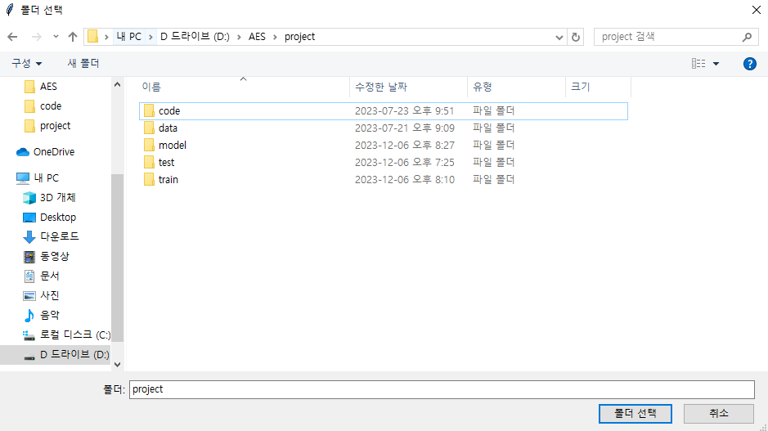
Preprocessing
1. Make Preprocessing folder
Make the preprocessing folder
(이미 폴더가 있더라도 그 상위폴더로 등록해야 함. 그래야 preprocessing 파일이 저장됨)

Slide 6
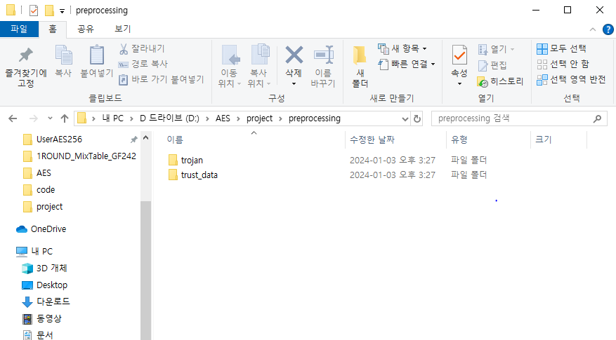
Preprocessing
1. Make Preprocessing folder
Success preprocessing folder

Slide 7
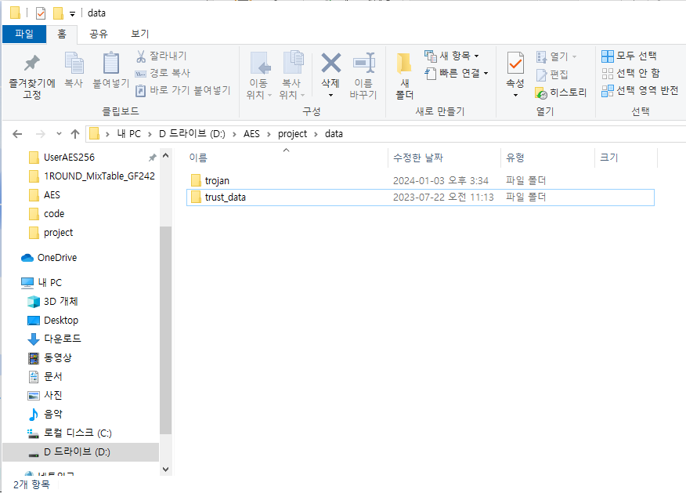
Preprocessing
2. Make header file
Trusted data folder를 선택
(만약 안에 헤더 파일이 있다면 오류가 뜸)

Slide 8
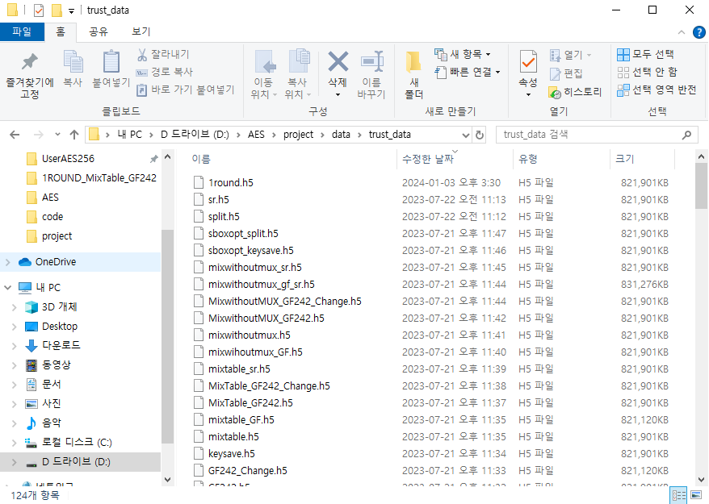
Preprocessing
2. Make header file
하나의 폴더에 있는 csv들을 하나의 header file로 만듦

Slide 9
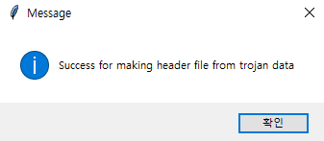
Preprocessing
2. Make header file
완료되면 해당 메시지가 뜸
(Trojan folde도 똑같음)

Slide 10
Preprocessing
4. Preprocess trusted data
4,5번은 같은 과정이지만 4번부터 시작해야함
(이유는 cutting range 설정때문)

Slide 11
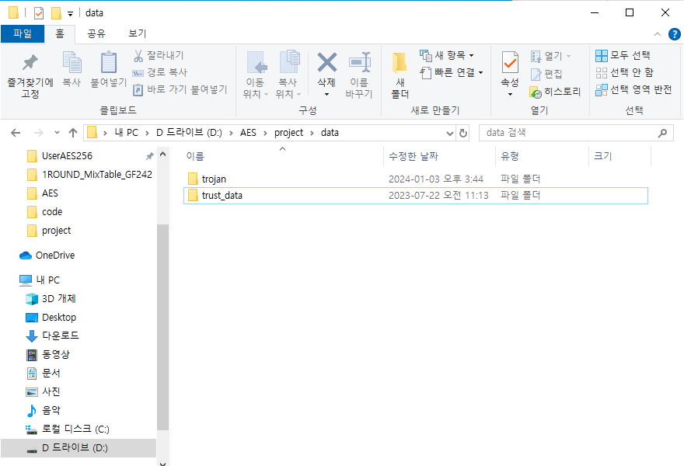
Preprocessing
4. Preprocess trusted data
폴더는 2번에 선택한 폴더 그대로 입력하면 됨(그곳에 헤더파일이 저장되어있음)

Slide 12
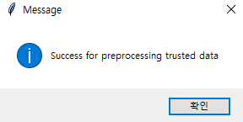
Preprocessing
4. Preprocess trusted data
폴더는 2번에 선택한 폴더 그대로 입력하면 됨(그곳에 헤더파일이 저장되어있음)

Slide 13
Preprocessing
5. Preprocess trojan data
5번은 4번과 과정이 같음

Slide 14
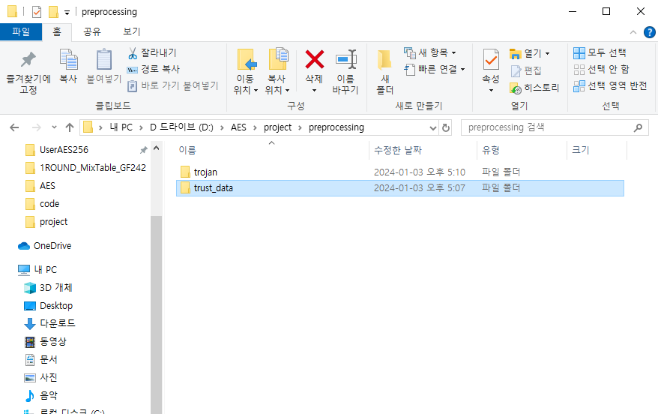
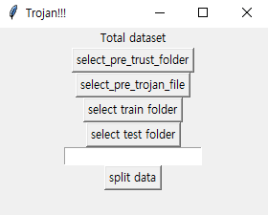
Total dataset
1. Select trust folder
Trusted folder 선택

Slide 15
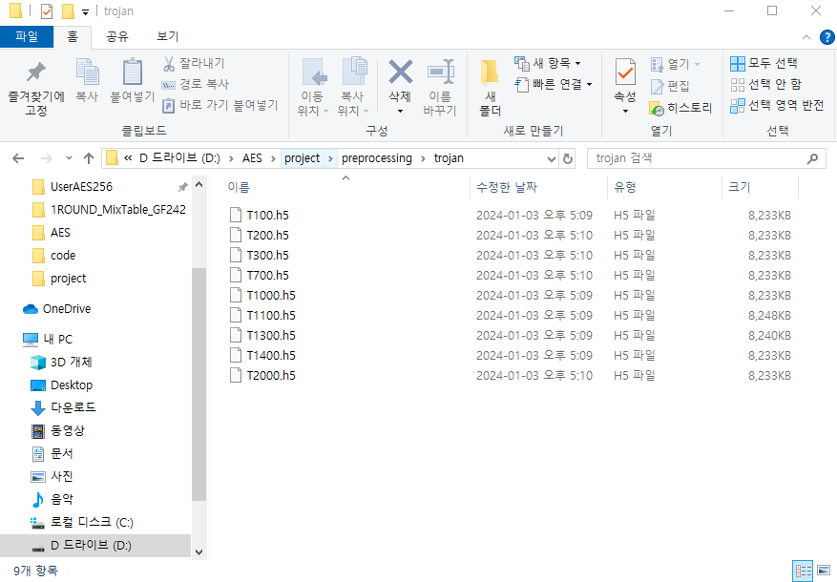
Total dataset
2. Select trojan data
Trojan data 선택 (본인이 원하는 데이터 하나 선택)

Slide 16
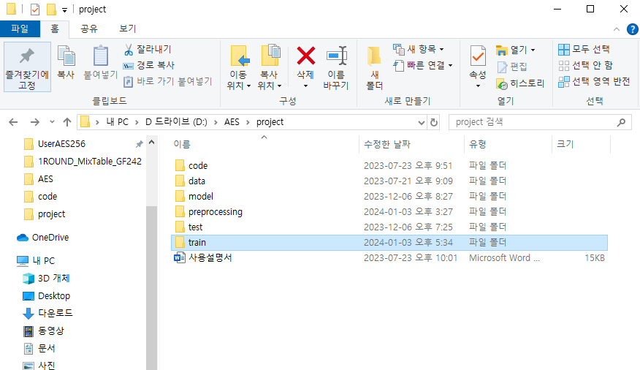
Total dataset
3. Select train folder
Train folder 선택

Slide 17
Total dataset
4. Select test folder
Train folder 선택

Slide 18
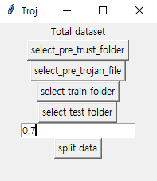
Total dataset
5. Set split factor
Split factor 설정 ex) 0.7 (train 70%, test 30%)

Slide 19
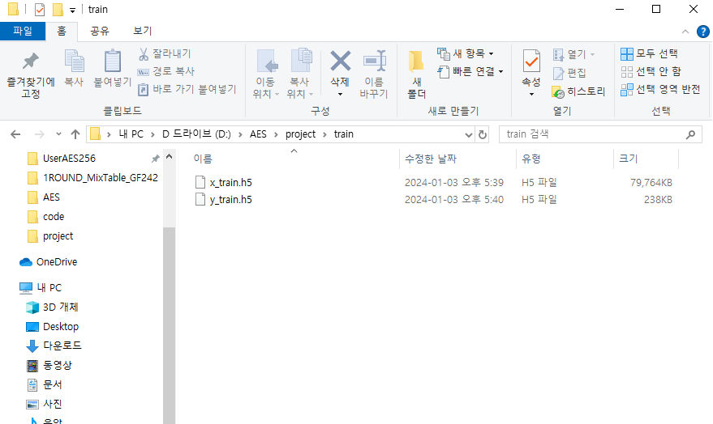
Total dataset
5. Set split factor
Split factor 설정 ex) 0.7 (train 70%, test 30%)

Slide 20
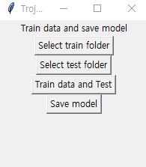
Train data and save model
1&2. Select train & test folder
Train & Test 폴더 선택하기

Slide 21
Train data and save model
1&2. Select train & test folder
Train & Test 폴더 선택하기

Slide 22
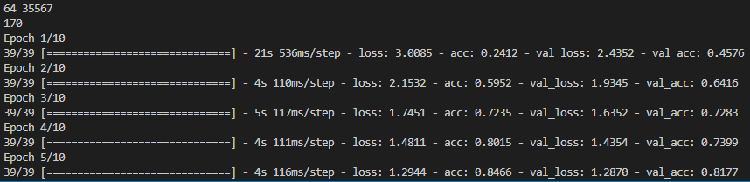
Train data and save model
3. Train data and test
학습 및 테스트

Slide 23
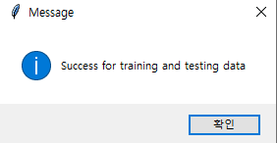
Train data and save model
3. Train data and test
성공

Slide 24
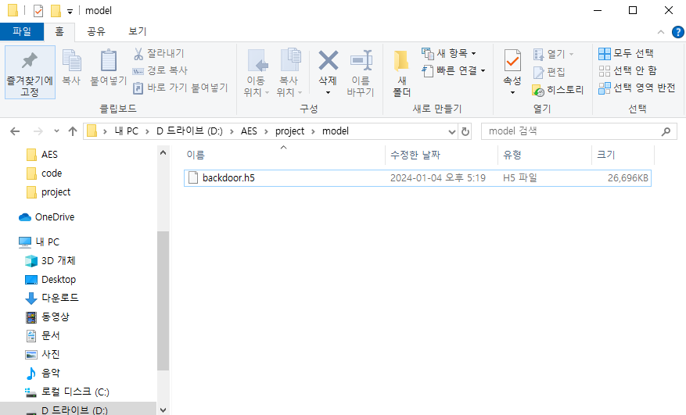
Train data and save model
4. Save model
모델 저장

